Slide 1
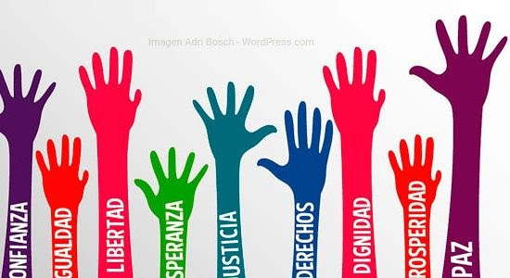
UNIDAD III: JUSTICIA Y DERECHOS HUMANOS: ¿Cómo Resguardarlos?
TEMA 1:¿Cómo se protegen los Derechos Humanos. Clase 22 de septiembre 2020

Slide 2
¿Cómo se protegen los Derechos Humanos?
Obj: Comprender las principales características de los derechos humanos y cómo funciona la justicia en Chile a través del estudio de distintos casos reales

Slide 3
¿Qué son los Derechos Humanos?
Son todas aquellas libertades ,derechos y obligaciones que pertenecen al ser humano por el simple hecho de serlo, Aseguran la legitimidad de una vida digna para todas las personas sin distinción de sexo, raza , religión , idioma, nacionalidad, opinión política, etc. Dentro de las características de los derechos humanos encontramos las siguientes: Son innatos, indivisibles, inviolables, ,irrenunciables
,deben ser protegidos y respetados, son además permanentes y progresivos e irrevocables. Y lo mas importante son obligatorios.

Slide 6
Las sociedades son heterogéneas y cambian permanentemente, aún así , hay algo que todos tenemos que son los Derechos humanos. Los cuales en el año 1948 en la Declaración Universal de los Derechos se convierten en parte inherente de la raza humana
Los derechos humanos hoy se encuentran resguardados a través de los distintos cuerpos Constitucionales o legislaciones de cada país. En nuestro caso se encuentran claramente establecidos en la Constitución Política de 1980 Articulo 19.

Slide 7
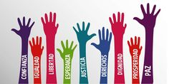
¿Qué tan Universales son en la práctica los Derechos Humanos?
Una de las características de los Derechos Humanos es que deben ser reconocidos por sobre cualquier ideología o tendencia política o tendencia política . Esta Condición ha llevado que buena parte del mundo haya ratificado la mayoría de los principales acuerdos de las Naciones Unidas sobre derechos humanos, sin embargo , aun existen excepciones

Slide 8
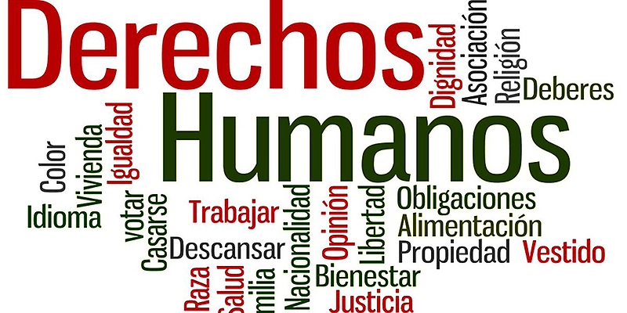
LOS DERECHOS HUMANOS SON LOS SIGUIENTES

Slide 9
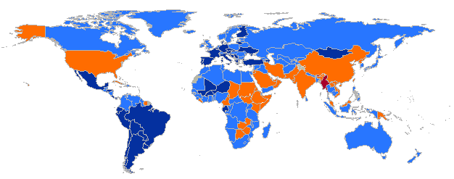
REPRESENTACIÓN DE LA SIMBOLOGÍA DEL MAPA
AZUL: 15- 18 TRATADOS CELESTE: 10-14 TRATADOS NARANJO: 5-9 TRATADOS BURDEO: 0-4 TRATADOS

